Slide 1

Krajská parkoviště
Celkem 12 aktuálních projektů P+R parkovišť v různých stupních projektové přípravy
1 stavba dokončena 10/2025 - P+R Olbramovice
3 projekty ve fázi studie
8 projektů ve fázi DPZ/PDPS
Nově kraj připravuje parkovací domy u nemocnice v Kladně a Benešově
V roce 2026 se předpokládá zahájení soutěže na zhotovitele stavby na realizaci P+R Úvaly, P+R Zeleneč-Mstětice, P+R Čerčany, P+R Rostoklaty a P+R Poříčany,
Technická vybavenost parkovišť:​
Zabezpečení parkovišť (oplocení, závora, kamerový systém)​
Informační a navigační systém (výstupy z monitoringu obsazenosti)​
Odbavovací systém (klasické platby, propojení s PID Lítačkou)​
Vyhrazená parkovací stání pro invalidy, rodiny s dětmi, motocykly, vozidla CNG/LPG a míst s dobíjecími stanicemi pro elektromobily, B+R a K+R ​
Izolační zeleň, odvodnění, chodníky apod.

Slide 2
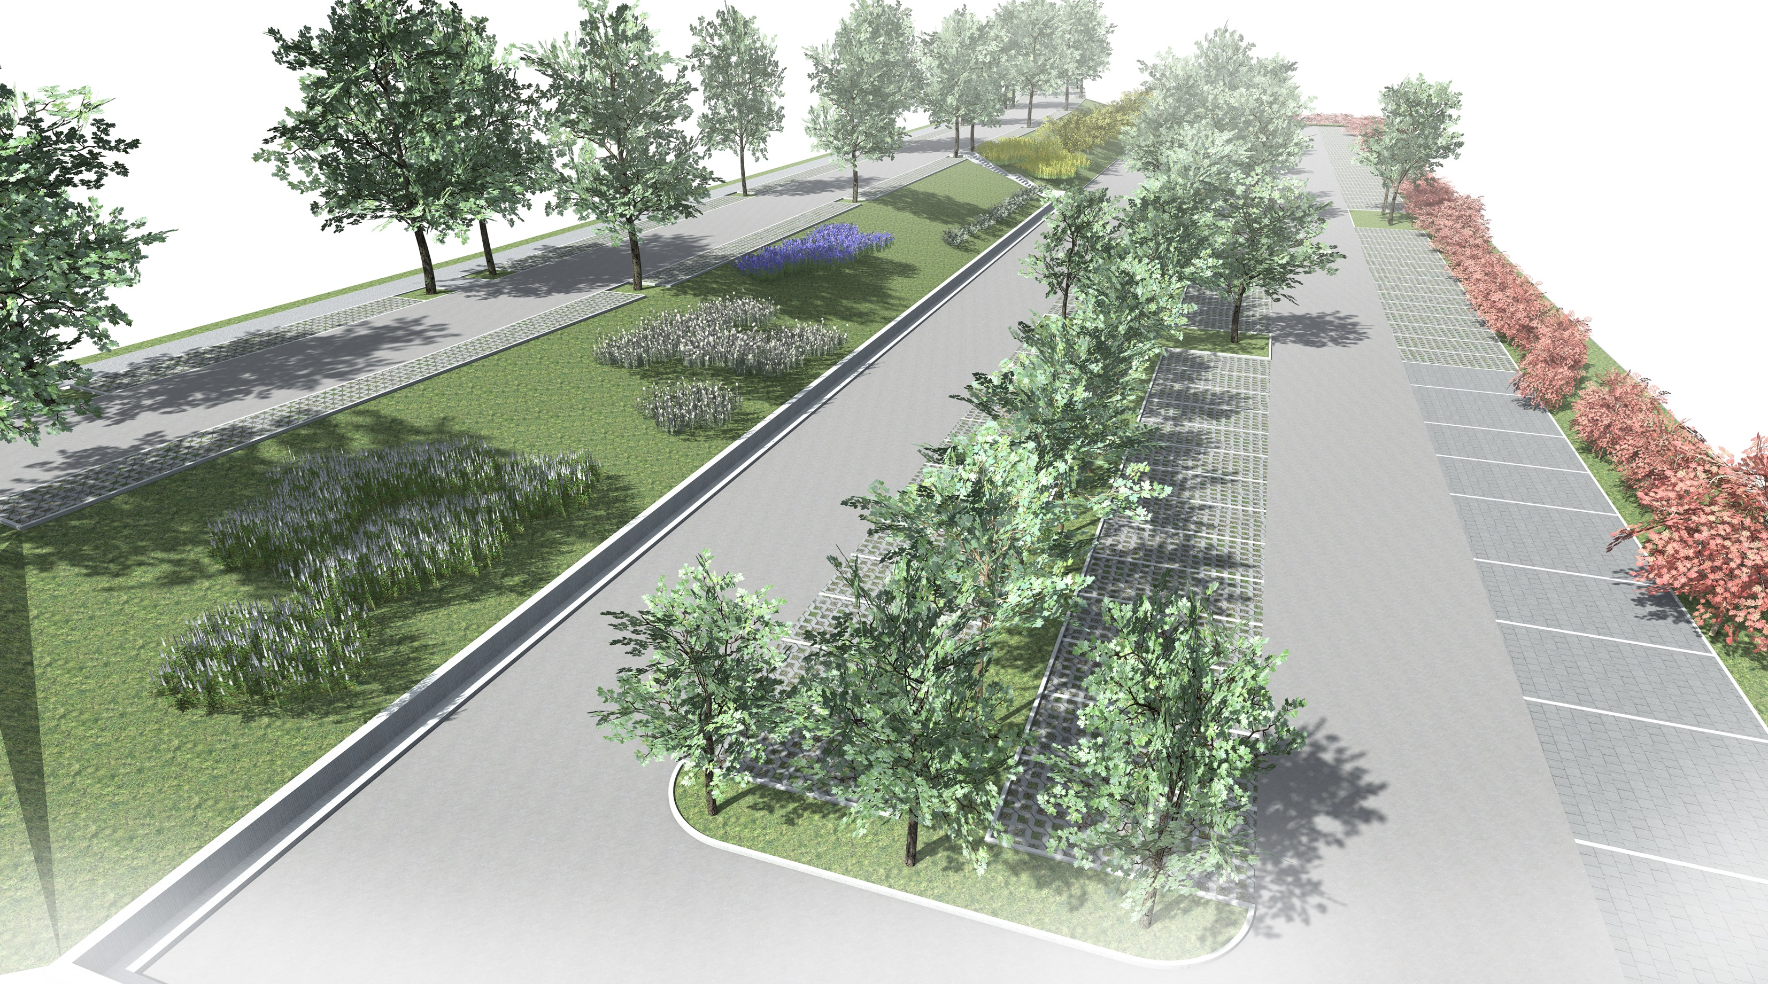
P+R Úvaly (parkovací plocha)
Odevzdaná projektová dokumentace pro provádění stavby
1Q/2026 proběhne soutěž na zhotovitele stavby
Zahájení výstavby předpoklad jaro 2026
Kapacita P+R - 234 parkovací míst
Rozpočet na výstavbu cca 77 mil.

Slide 3
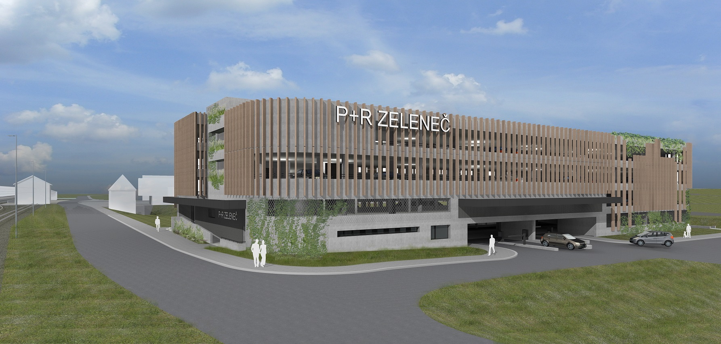
P+R Zeleneč – Mstětice (parkovací dům)
Odevzdaná projektová dokumentace pro provádění stavby
1Q/2026 proběhne soutěž na zhotovitele stavby
Zahájení výstavby předpoklad léto 2026
Kapacita P+R - 320 parkovací míst
Rozpočet na výstavbu cca 434 mil.

Slide 4
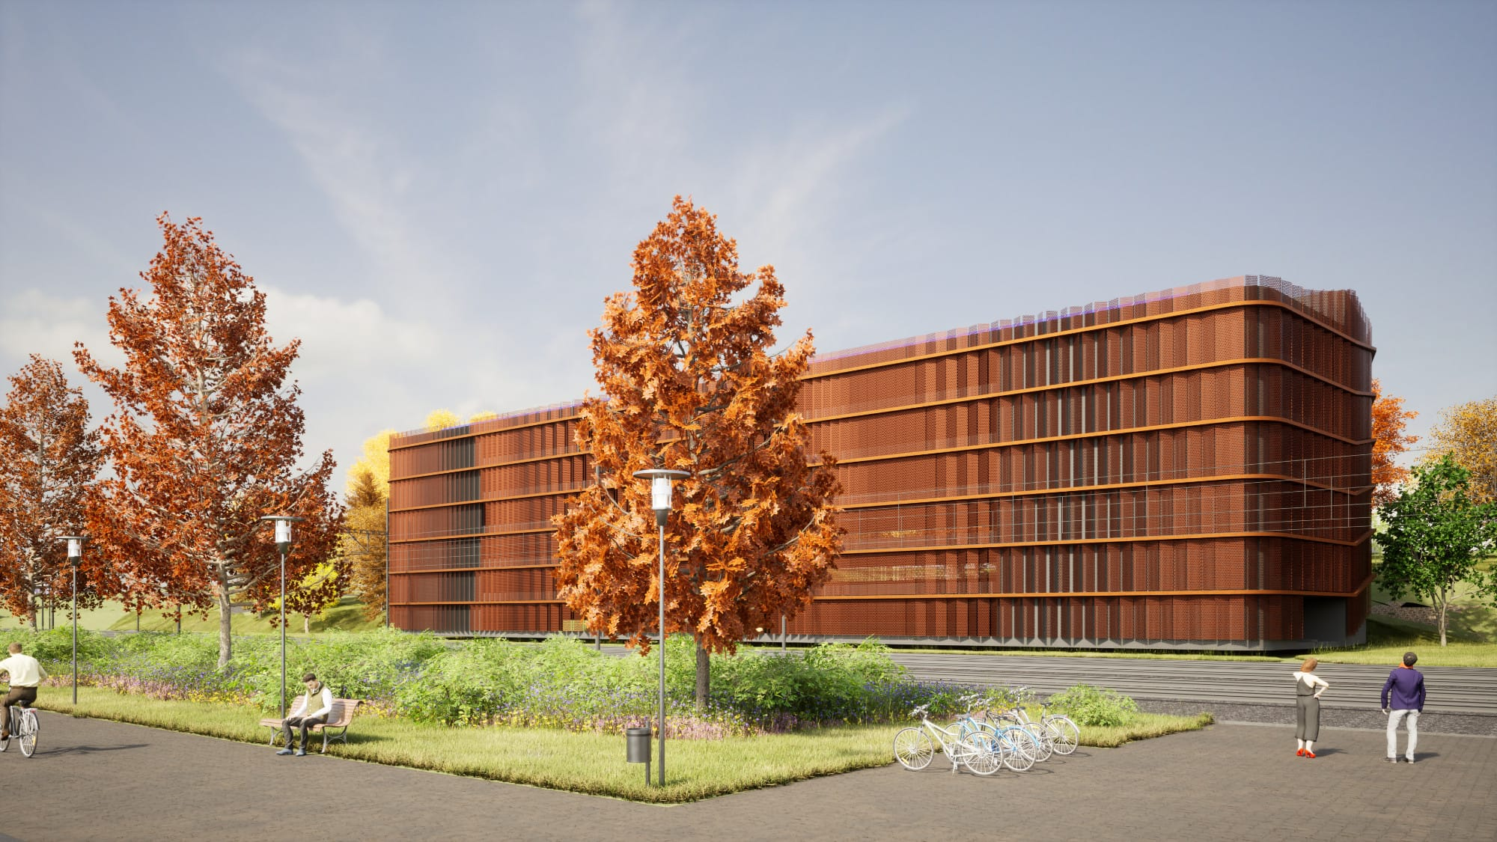
P+R Hostivice (parkovací dům)
Odevzdaná projektová dokumentace pro provádění stavby
Nutnost koordinace výstavby parkovacího domu současně s modernizací tratě Praha-Kladno
Zahájení výstavby 1Q/2028 z důvodu odstranění vojenské rampy
Kapacita P+R - 480 parkovací míst
Rozpočet na výstavbu cca 633 mil.

Slide 5
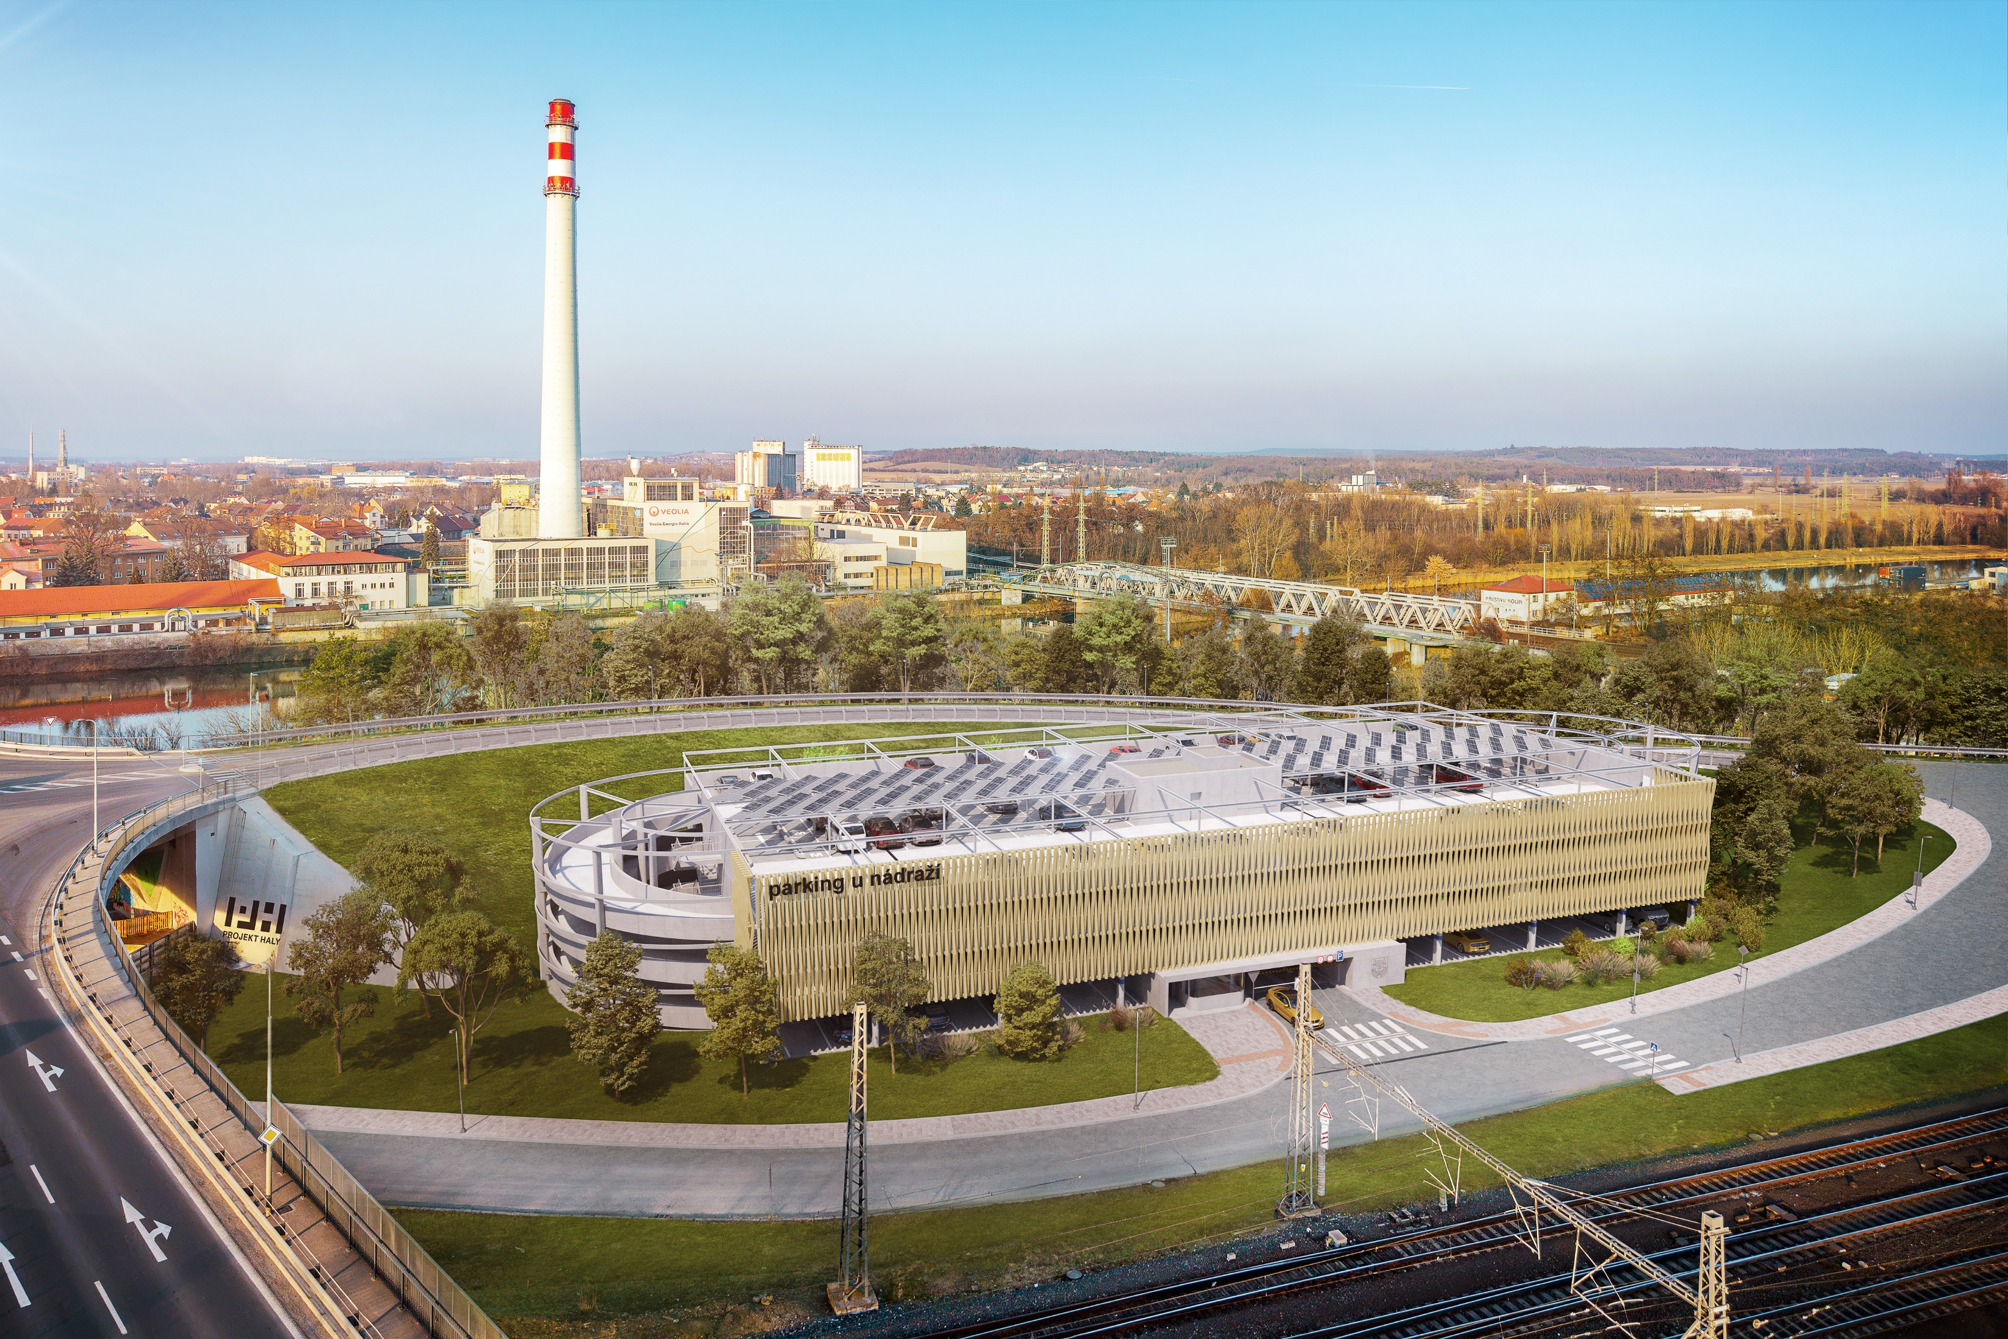
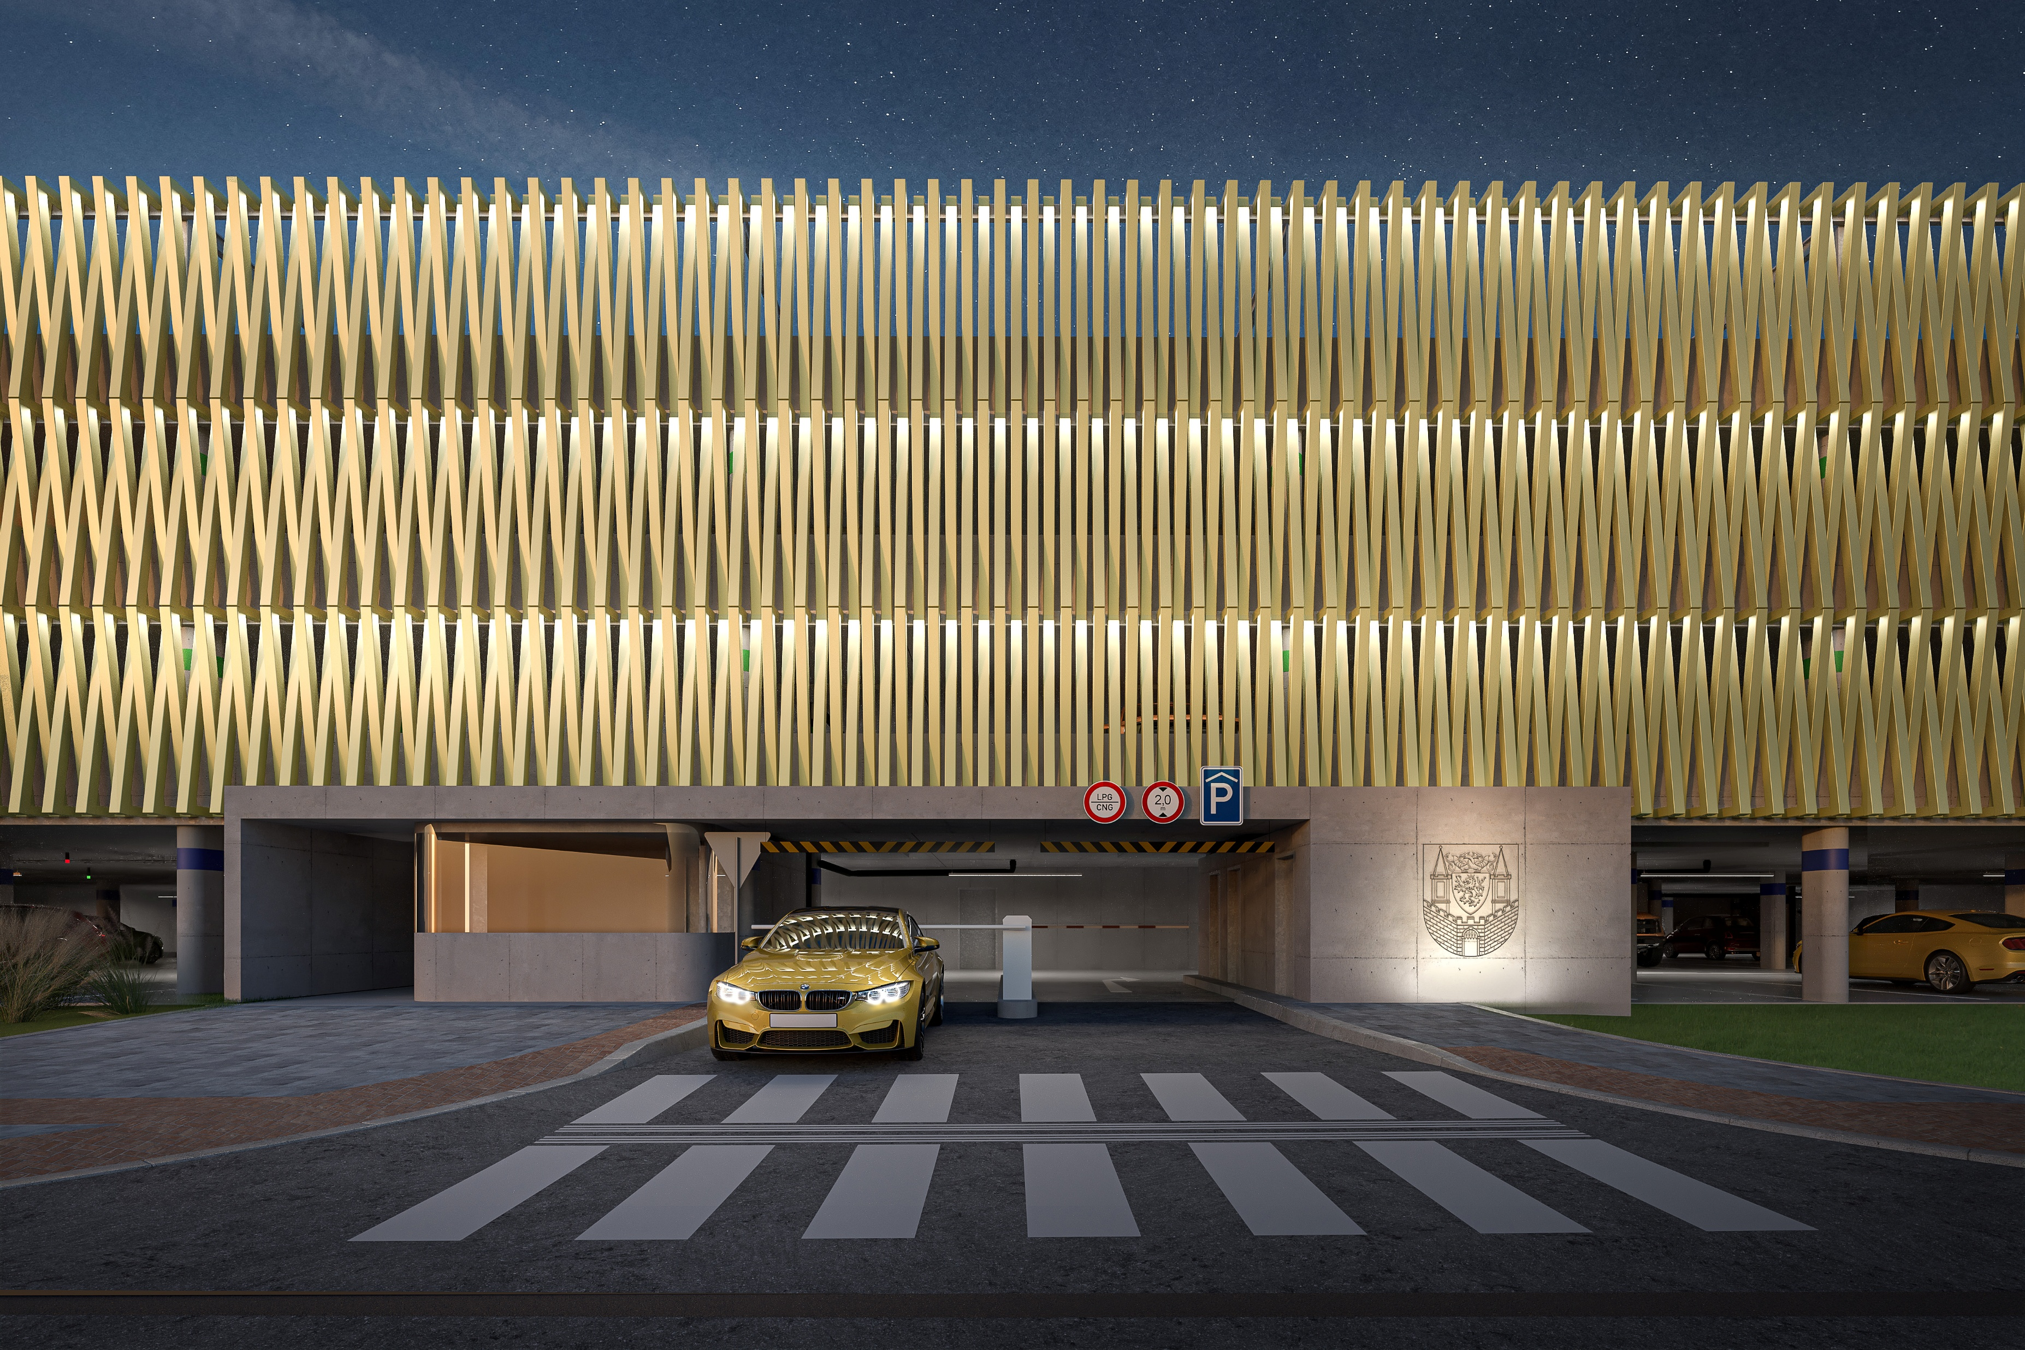
P+R Kolín (parkovací dům)
Odevzdaná projektová dokumentace pro provádění stavby
Projekt výstavby rozdělen do 2 etap
V přípravě soutěž na zhotovitele stavby
Zahájení výstavby rok 2026
Kapacita P+R - 358 parkovací míst
Rozpočet na výstavbu cca 350 mil.

Slide 6
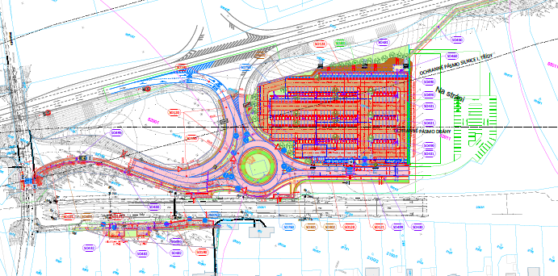
P+R Čerčany – Pyšely (parkovací plocha)
Projekt ve fázi zpracování dokumentace pro povolení záměru
Součástí výstavby P+R je okružní křižovatka
Soutěž na zhotovitele se předpokládá v roce 2026
Celkem 216 parkovacích míst
Rozpočet na výstavbu cca 65 mil.

Slide 7
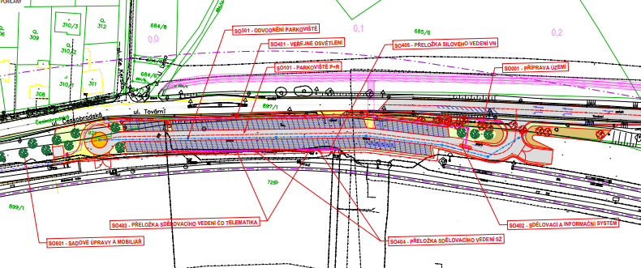
P+R Poříčany (parkovací plocha)
Projekt ve fázi zpracování dokumentace pro povolení záměru
Soutěž na zhotovitele se předpokládá v roce 2026
Celkem 119 parkovacích míst
Rozpočet na výstavbu cca 55 mil.

Slide 8
P+R Rostoklaty (parkovací plocha)
Projekt ve fázi zpracování dokumentace pro povolení záměru
Soutěž na zhotovitele se předpokládá v roce 2026
Celkem 231 parkovacích míst
Rozpočet na výstavbu cca 52 mil.

Slide 9
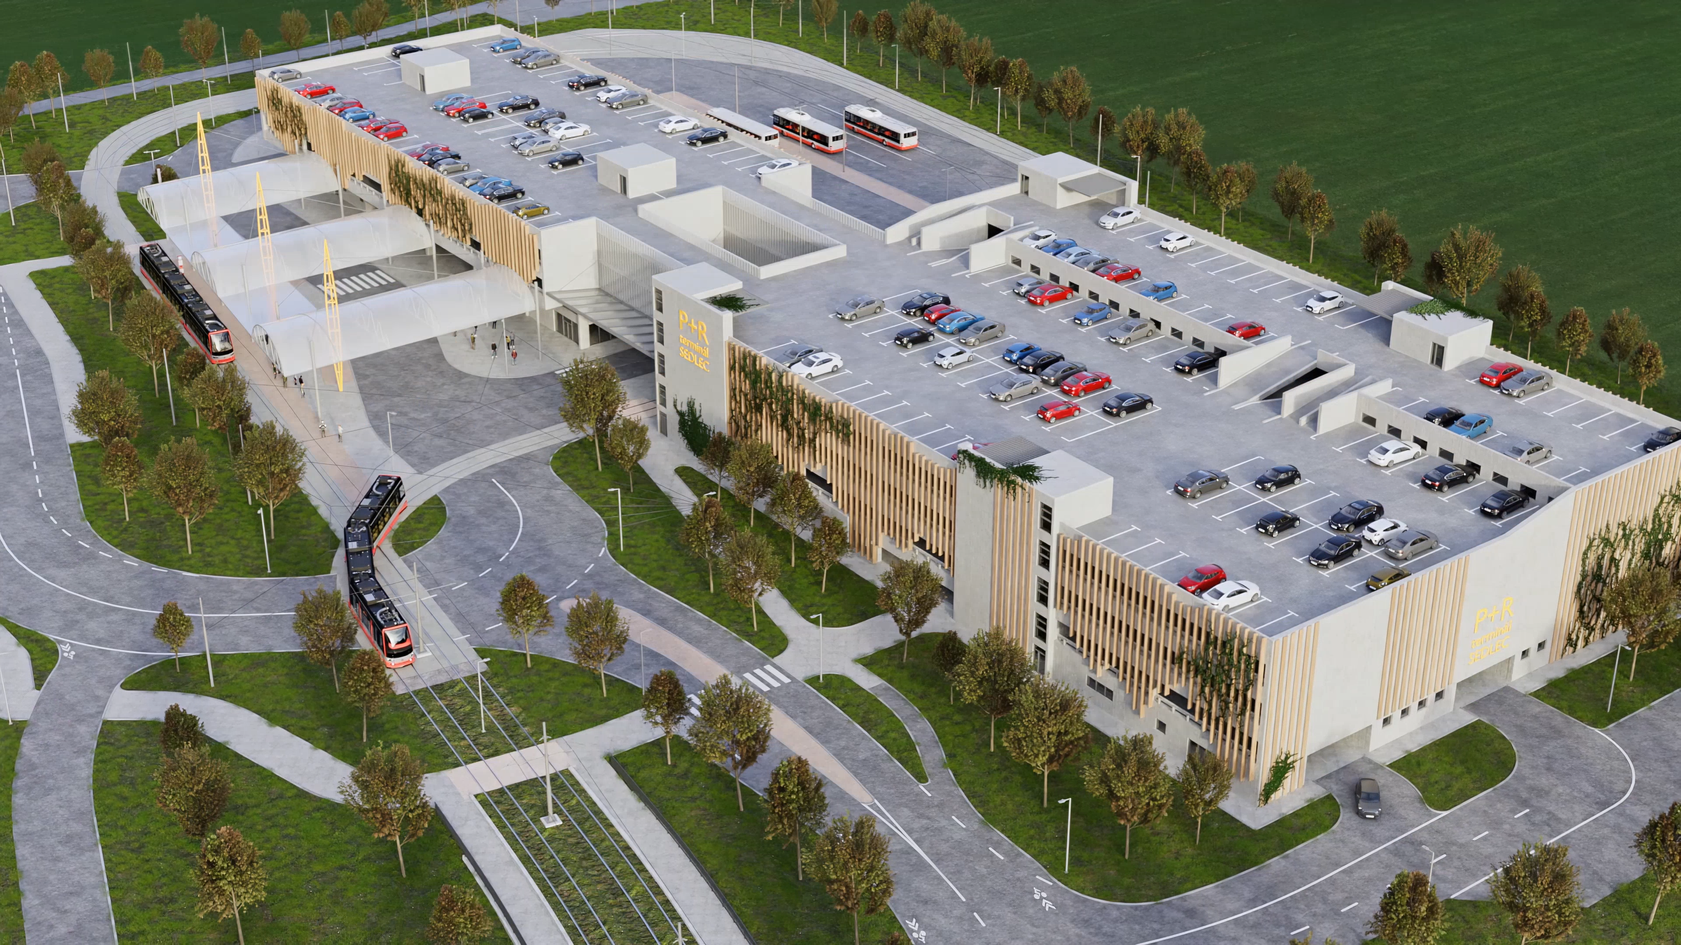
P+R Sedlec (parkovací dům)
Projekt ve fázi zpracování dokumentace pro povolení záměru
Soutěž na zhotovitele 1Q/2027
Celkem 814 parkovacích míst
Rozpočet na výstavbu cca 910 mil.
Koordinace výstavby spolu s tramvajovou tratí Kobylisy - Zdiby

Slide 10
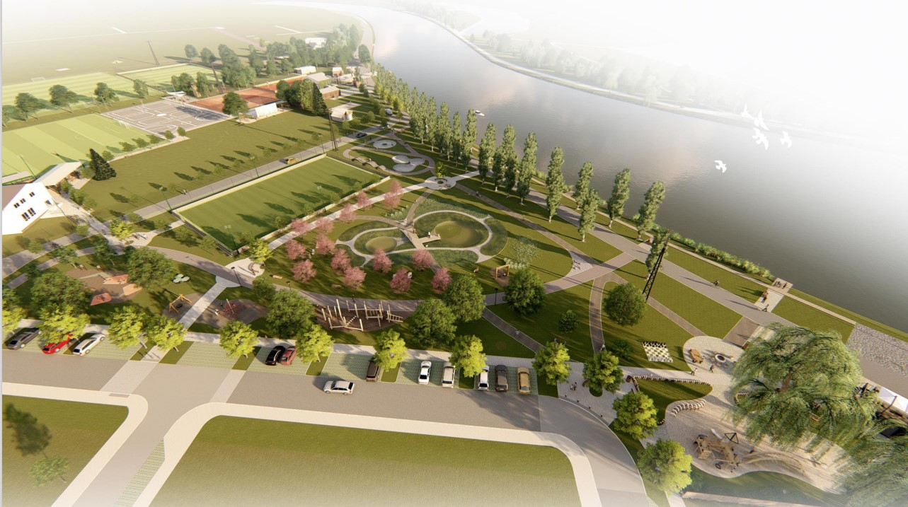
P+R Nymburk (parkovací plocha)
Projekt ve fázi studie, nyní v řešení pozemky
Kapacita parkoviště cca 90 míst
P+R parkoviště bude součástí sportovního areálu Veslák
Orientační rozpočet cca 8mil.

Slide 11
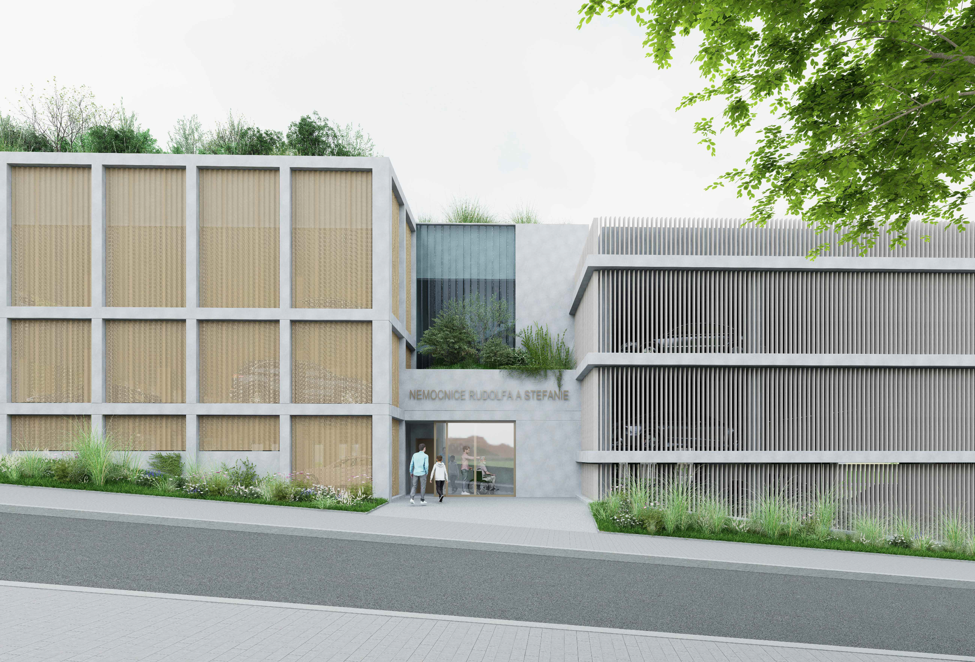
Parkoviště - Oblastní nemocnice Benešov a Oblastní nemocnice Kladno
Benešov
Projekt ve fázi studie
Začátek výstavby – 1Q/2027
Počet parkovacích míst cca 237
Kladno
Projekt ve fázi studie
Příprava soutěže na zhotovitele PD

Slide 12
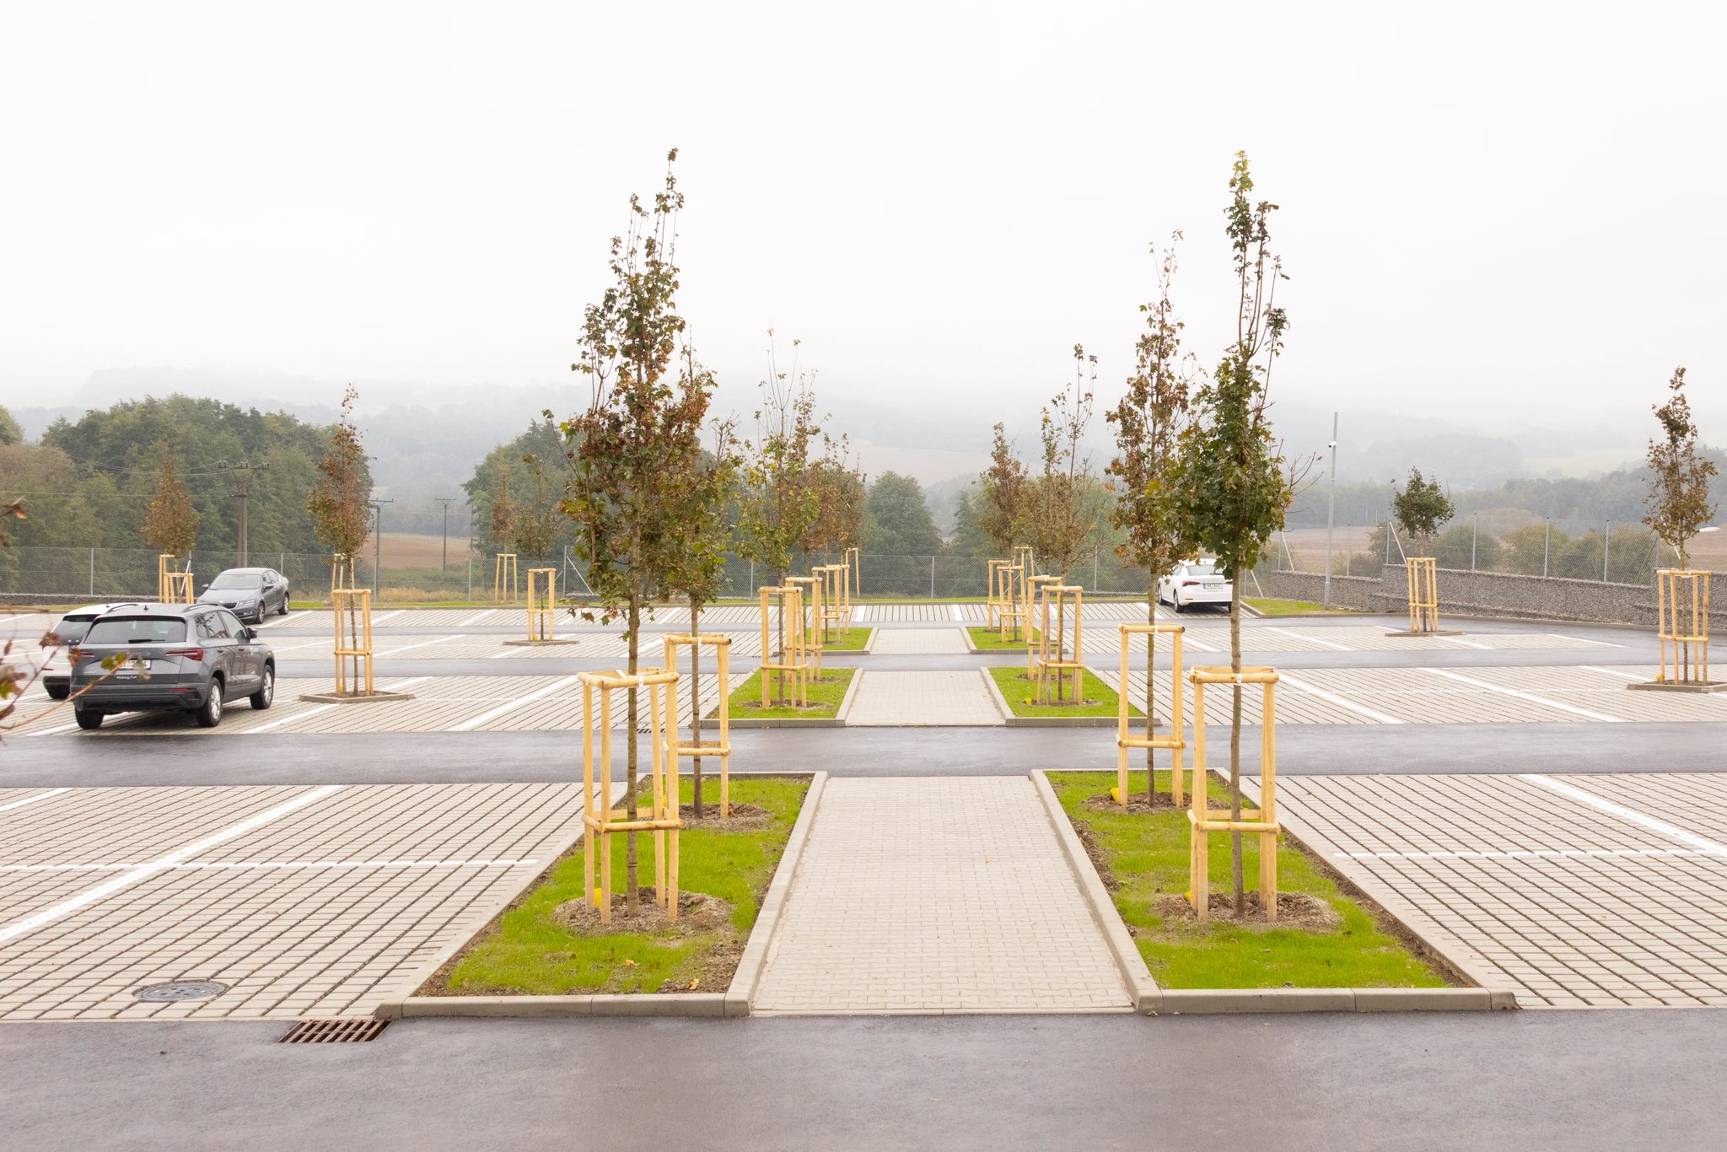
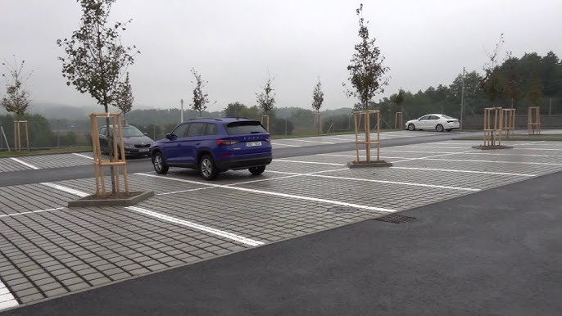
P+R Olbramovice (parkovací plocha)
1.10.2025 zahájen provoz prvního krajského P+R parkoviště
Kapacita 150 parkovacích míst
Celkový rozpočet stavby cca 35.mil

